Slide 1
স্বাগতম

Slide 2
শিক্ষক পরিচিতি
নামঃ মনির খান
সহকারী শিক্ষক
২০ নং সৈদামপুর সরকারী প্রাথমিক বিদ্যালয়

Slide 3
এই পাঠ শেষে শিক্ষার্থীরা যা শিখবে-----
১৬.২.১ শক্তির বিভিন্ন উৎসের নাম বলতে পারবে।

Slide 4
পাঠ পরিচিতি
সময়ঃ ৪০ মিনিট
তারিখঃ ২৭/০১/২০২০
সে

Slide 5
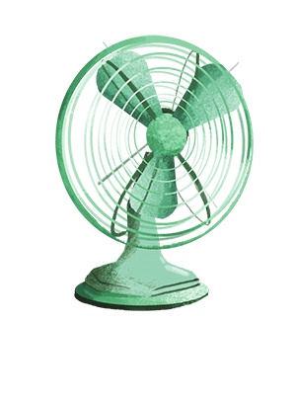
এসো কিছু ছবি দেখি...
ফ্যান

Slide 6
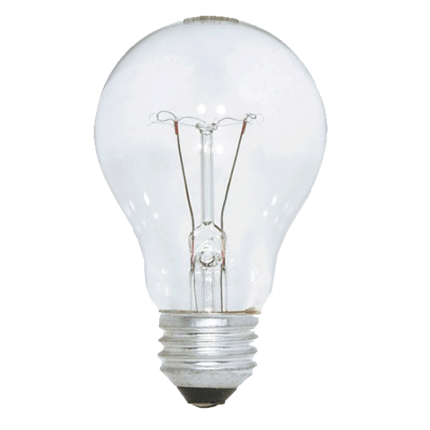
বৈদ্যুতিক বাতি

Slide 7
বিদ্যুত শক্তি
ফ্যান
কম্পিউটার
বৈদ্যুতিক বাতি
টেলিভিশন

Slide 8
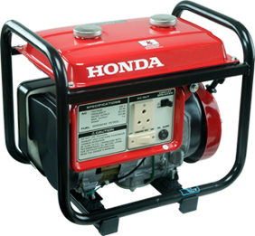
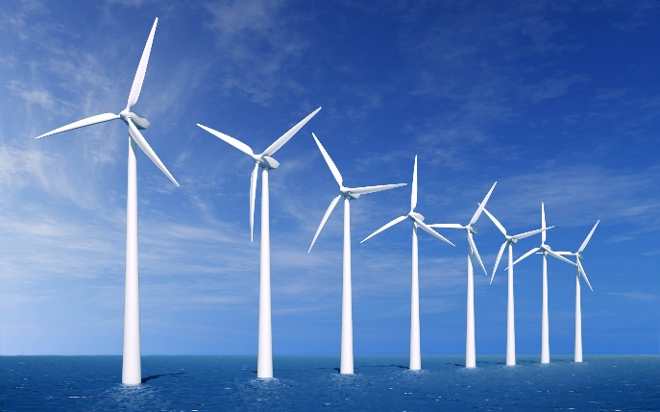
বিদ্যুত শক্তি
টেলিভিশন
কম্পিউটার
ফ্যান
মোবাইল
উৎস

Slide 9
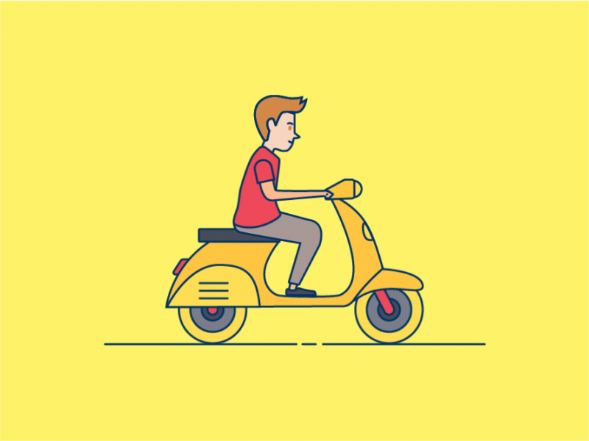
কার
মোটরসাইকেল
যান্ত্রিক শক্তি

Slide 10
যান্ত্রিক শক্তি
বাস
ট্রাক
মোটরসাইকেল
কার

Slide 11
দলীয় কাজঃ
যেভাবে ব্যবহার হয় | শক্তির রুপ | শক্তির উৎস
নিচে ব্যবহৃত জিনিসগুলোর শক্তির রুপ ও উৎস গুলোর নাম লিখ

Slide 12
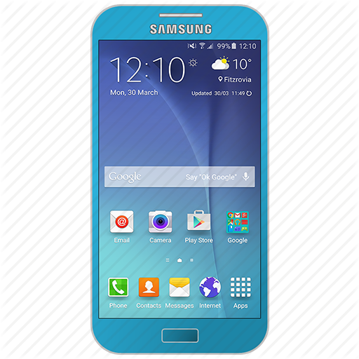
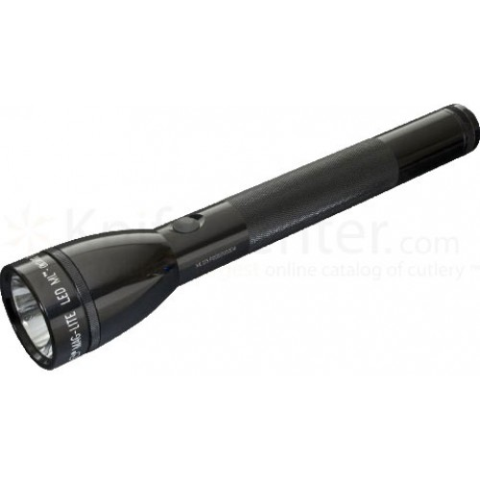
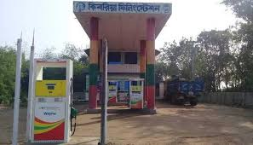
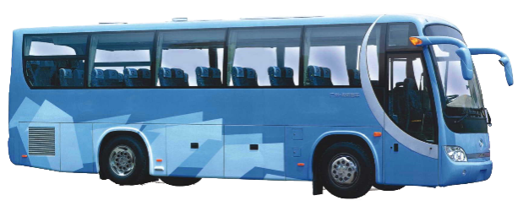
এসো মিলকরন করি
যান্ত্রিক শক্তি
রাসায়নিক শক্তি
আলোক শক্তি
বিদ্যুৎ শক্তি

Slide 13
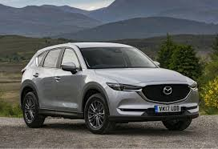
বাড়ির কাজঃ
স্কুল থেকে যাওয়ার পথে ও বাড়িতে কোন কোন শক্তির রুপ দেখতে পাবে তা খাতায় লিখবে।

Slide 14
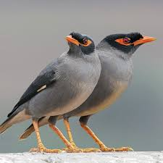
সবাইকে ধন্যবাদ

